Slide 1


Chào mừng các em đến với tiết học

Slide 2










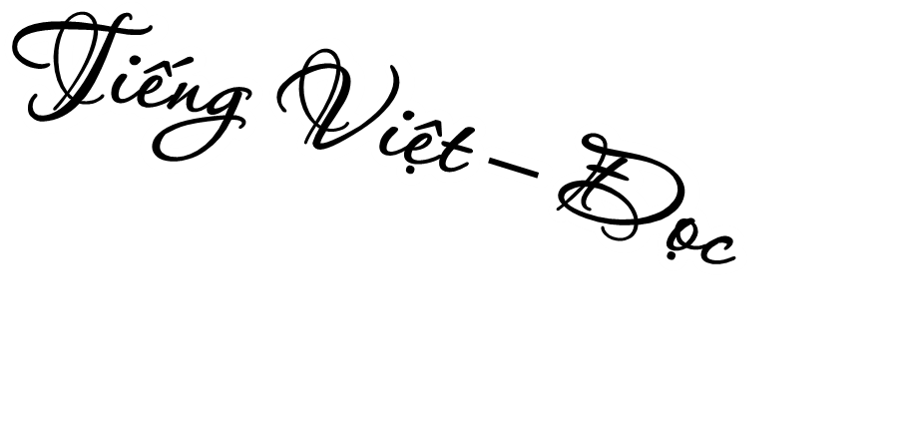





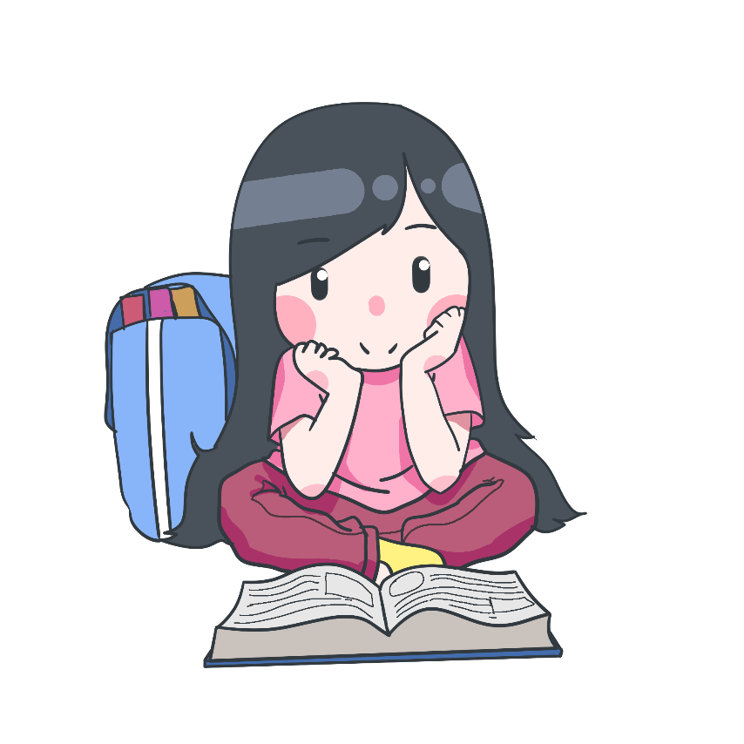

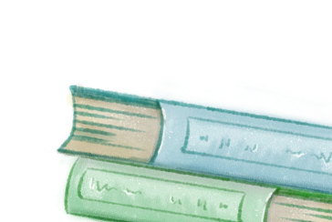





Slide 3



Đọc đúng các từ khó, ngắt nghỉ chính xác
Đọc trôi chảy toàn bài, bước đầu biết thể hiện cảm xúc.
Hiểu nghĩa của các từ khó, hiểu nội dung bài đọc

Slide 4




Slide 5

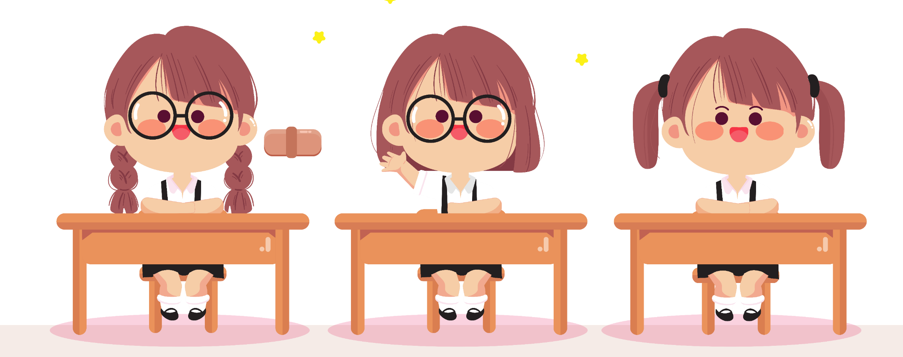
Kể lại một ngày em cảm thấy rất vui.

Slide 6



Slide 7


Châu chấu nhảy lên gò, chìa cái lưng màu xanh ra phơi nắng. Nó búng chân tanh tách, cọ giũa đôi càng:
Một ngày tuyệt đẹp!
Thật khó chịu! – Giun đất thốt lên, cố rúc đầu sâu thêm vào lớp đất khô.
Thế là thế nào? – Châu chấu nhảy lên. – Trên trời một gợn mây, mặt trời toả nắng huy hoàng.
Không! Mưa bụi và những vũng nước đục, đó mới là một ngày tuyệt đẹp! – Giun đất cãi lại.
Châu chấu không đồng ý với giun đất. Chúng quyết định đi hỏi. Vừa hay lúc đó, kiến tha nhành thông đi qua, dừng lại nghỉ. Châu chấu hỏi kiến:
Bác kiến ơi, bác hãy nói giúp xem hôm nay là một ngày tuyệt đẹp hay đáng ghét?
Kiến lau mồ hôi ngẫm nghĩ một lát rồi nói:
Tôi sẽ trả lời câu hỏi của các bạn sau khi mặt trời lặn nhé!
Mặt trời lặn, chúng đi đến tổ kiến.
Hôm nay là một ngày thế nào hả bác kiến đáng kính?
Hôm nay là một ngày tuyệt đẹp! Tôi đã làm việc rất tốt và bây giờ có thể nghỉ ngơi thoải mái.
(Ô-xê-ê-va - Thúy Toàn dịch)

Slide 8


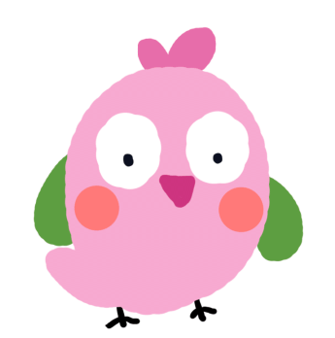

Đoạn 1: Từ đầu đến giun đất cãi lại.
Đoạn 2: Tiếp theo cho đến sau khi mặt trời lặn nhé.
Đoạn 3: Còn lại

Slide 9



Châu chấu nhảy lên gò, chìa cái lưng màu xanh ra phơi nắng. Nó búng chân tanh tách, cọ giũa đôi càng:
Một ngày tuyệt đẹp!
Thật khó chịu! – Giun đất thốt lên, cố rúc đầu sâu thêm vào lớp đất khô.
Thế là thế nào? – Châu chấu nhảy lên. – Trên trời một gợn mây, mặt trời toả nắng huy hoàng.
Không! Mưa bụi và những vũng nước đục, đó mới là một ngày tuyệt đẹp! – Giun đất cãi lại.
Châu chấu không đồng ý với giun đất. Chúng quyết định đi hỏi. Vừa hay lúc đó, kiến tha nhành thông đi qua, dừng lại nghỉ. Châu chấu hỏi kiến:
Bác kiến ơi, bác hãy nói giúp xem hôm nay là một ngày tuyệt đẹp hay đáng ghét?
Kiến lau mồ hôi ngẫm nghĩ một lát rồi nói:
Tôi sẽ trả lời câu hỏi của các bạn sau khi mặt trời lặn nhé!
Mặt trời lặn, chúng đi đến tổ kiến.
Hôm nay là một ngày thế nào hả bác kiến đáng kính?
Hôm nay là một ngày tuyệt đẹp! Tôi đã làm việc rất tốt và bây giờ có thể nghỉ ngơi thoải mái.
(Ô-xê-ê-va - Thúy Toàn dịch)

Slide 10

rúc đầu
tanh tách
cọ giũa
toả nắng
ngẫm nghĩ

Slide 11
Châu chấu nhảy lên gò, chìa cái lưng màu xanh ra phơi nắng. Nó búng chân tanh tách, cọ giũa đôi càng:
Một ngày tuyệt đẹp!
Thật khó chịu! – Giun đất thốt lên, cố rúc đầu sâu thêm vào lớp đất khô.
Thế là thế nào? – Châu chấu nhảy lên. – Trên trời một gợn mây, mặt trời toả nắng huy hoàng.
Không! Mưa bụi và những vũng nước đục, đó mới là một ngày tuyệt đẹp! – Giun đất cãi lại.

Slide 12

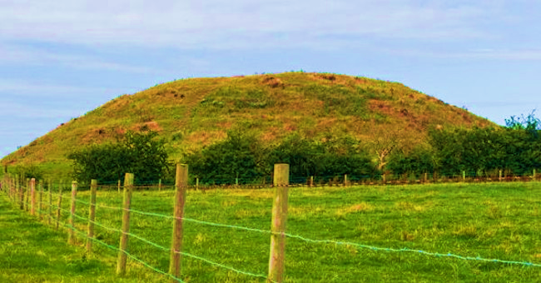
gò
Khoảng đất nổi cao lên giữa nơi bằng phẳng.

Slide 13
búng (chân)
Dùng lực chân để tạo ra âm thanh.
tanh tách
Từ mô phỏng tiếng vật cứng và mảnh bật vào nhau liên tiếp, nghe giòn và thanh.

Slide 14
Châu chấu không đồng ý với giun đất. Chúng quyết định đi hỏi. Vừa hay lúc đó, kiến tha nhành thông đi qua, dừng lại nghỉ. Châu chấu hỏi kiến:
Bác kiến ơi, bác hãy nói giúp xem hôm nay là một ngày tuyệt đẹp hay đáng ghét?
Kiến lau mồ hôi ngẫm nghĩ một lát rồi nói:
Tôi sẽ trả lời câu hỏi của các bạn sau khi mặt trời lặn nhé!

Slide 15

Bác kiến ơi, bác hãy nói giúp xem hôm nay là một ngày tuyệt đẹp hay đáng ghét?
Không! Mưa bụi và những vũng nước đục, đó mới là một ngày tuyệt đẹp! – Giun đất cãi lại.
Tôi sẽ trả lời câu hỏi của các bạn sau khi mặt trời lặn nhé!

Slide 16
Mặt trời lặn, chúng đi đến tổ kiến.
Hôm nay là một ngày thế nào hả bác kiến đáng kính?
Hôm nay là một ngày tuyệt đẹp! Tôi đã làm việc rất tốt và bây giờ có thể nghỉ ngơi thoải mái.
Tôi đã làm việc rất tốt và bây giờ có thể nghỉ ngơi thoải mái.

Slide 17



Luyện đọc nhóm
Yêu cầu
- Phân công đọc theo đoạn
- Tất cả thành viên đều đọc
- Giải nghĩa từ cùng nhau

Slide 18
Châu chấu nhảy lên gò, chìa cái lưng màu xanh ra phơi nắng. Nó búng chân tanh tách, cọ giũa đôi càng:
Một ngày tuyệt đẹp!
Thật khó chịu! – Giun đất thốt lên, cố rúc đầu sâu thêm vào lớp đất khô.
Thế là thế nào? – Châu chấu nhảy lên. – Trên trời một gợn mây, mặt trời toả nắng huy hoàng.
Không! Mưa bụi và những vũng nước đục, đó mới là một ngày tuyệt đẹp! – Giun đất cãi lại.
Châu chấu không đồng ý với giun đất. Chúng quyết định đi hỏi. Vừa hay lúc đó, kiến tha nhành thông đi qua, dừng lại nghỉ. Châu chấu hỏi kiến:
Bác kiến ơi, bác hãy nói giúp xem hôm nay là một ngày tuyệt đẹp hay đáng ghét?
Kiến lau mồ hôi ngẫm nghĩ một lát rồi nói:
Tôi sẽ trả lời câu hỏi của các bạn sau khi mặt trời lặn nhé!
Mặt trời lặn, chúng đi đến tổ kiến.
Hôm nay là một ngày thế nào hả bác kiến đáng kính?
Hôm nay là một ngày tuyệt đẹp! Tôi đã làm việc rất tốt và bây giờ có thể nghỉ ngơi thoải mái.
(Ô-xê-ê-va - Thúy Toàn dịch)

Slide 19


Luyện đọc toàn bài
Tiêu chí đánh giá
1
Đọc đúng
2
Đọc to, rõ
3
Ngắt nghỉ đúng chỗ

Slide 20



Slide 21


Trong bài đọc, các nhân vật tranh luận với nhau điều gì?
Các nhân vật tranh luận với nhau xem hôm nay có phải là một ngày đẹp hay không.
Theo giun đất và châu chấu, ngày như thế nào là ngày đẹp?
- Theo giun đất thì một ngày đẹp là ngày có mưa bụi và những vũng nước đục.
- Theo châu chấu, ngày đẹp là ngày trên bầu trời không có một gợn mây, mặt trời tỏa nắng huy hoàng.

Slide 22
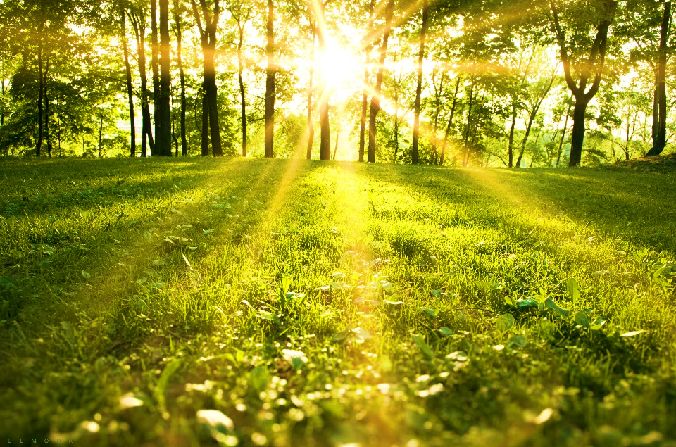
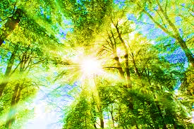
Nắng (huy hoàng)
(nắng) rực rỡ và rất đẹp

Slide 23

Vì sao bác kiến phải chờ đến khi mặt trời lặn mới biết ngày như thế nào là đẹp?
Bác kiến phải chờ đến khi mặt trời lặn mới biết ngày như thế nào là đẹp vì đối với bác, ngày đẹp là một ngày bác làm tốt công việc của mình và có thể nghỉ ngơi thoải mái.

Slide 24

Đóng vai một nhân vật trong bài để nói về ngày như thế nào là đẹp.
Ví dụ: Xin chào các bạn. Tôi là kiến đây. Ngày hôm nay thật là một ngày tuyệt đẹp đối với tôi. Cả ngày hôm nay tôi đã làm việc thật chăm chỉ dưới tiết trời nắng gay gắt. Mặc dù công việc khá vất vả nhưng tôi vẫn hoàn thành công việc rất tốt và đến cuối ngày, tôi có thể nghỉ ngơi thoải mái. Đây quả thực là một ngày tuyệt đẹp!

Slide 25

Theo em, ngày đẹp là ngày như thế nào?
Notes:
Ngày đẹp là ngày mà bản thân cảm thấy thoải mái, vui vẻ, thích thú với những sự việc diễn ra xung quanh mình, hay chỉ đơn giản là được làm những điều mình thích hoặc hoàn thành được bài tập về nhà. Không có sự khó chịu, bực bội trong khoảng thời gian đó.

Slide 26


Ngày đẹp là ngày mỗi người làm được nhiều việc tốt.

Slide 27


Slide 28
Châu chấu nhảy lên gò, chìa cái lưng màu xanh ra phơi nắng. Nó búng chân tanh tách, cọ giũa đôi càng:
Một ngày tuyệt đẹp!
Thật khó chịu! – Giun đất thốt lên, cố rúc đầu sâu thêm vào lớp đất khô.
Thế là thế nào? – Châu chấu nhảy lên. – Trên trời một gợn mây, mặt trời toả nắng huy hoàng.
Không! Mưa bụi và những vũng nước đục, đó mới là một ngày tuyệt đẹp! – Giun đất cãi lại.
Châu chấu không đồng ý với giun đất. Chúng quyết định đi hỏi. Vừa hay lúc đó, kiến tha nhành thông đi qua, dừng lại nghỉ. Châu chấu hỏi kiến:
Bác kiến ơi, bác hãy nói giúp xem hôm nay là một ngày tuyệt đẹp hay đáng ghét?
Kiến lau mồ hôi ngẫm nghĩ một lát rồi nói:
Tôi sẽ trả lời câu hỏi của các bạn sau khi mặt trời lặn nhé!
Mặt trời lặn, chúng đi đến tổ kiến.
Hôm nay là một ngày thế nào hả bác kiến đáng kính?
Hôm nay là một ngày tuyệt đẹp! Tôi đã làm việc rất tốt và bây giờ có thể nghỉ ngơi thoải mái.
(Ô-xê-ê-va - Thúy Toàn dịch)

Slide 29


Luyện đọc lại
Giọng đọc
rõ ràng
Giọng châu chấu: Vui trước ngày đẹp trời, giọng sôi nổi khi tranh luận
Giọng giun đất: buồn bực khi thời tiết khó chịu với mình, giọng khẳng định khi tranh luận
Giọng bác kiến: vui vẻ, thảnh thơi

Slide 30
Châu chấu nhảy lên gò, chìa cái lưng màu xanh ra phơi nắng. Nó búng chân tanh tách, cọ giũa đôi càng:
Một ngày tuyệt đẹp!
Thật khó chịu! – Giun đất thốt lên, cố rúc đầu sâu thêm vào lớp đất khô.
Thế là thế nào? – Châu chấu nhảy lên. – Trên trời một gợn mây, mặt trời toả nắng huy hoàng.
Không! Mưa bụi và những vũng nước đục, đó mới là một ngày tuyệt đẹp! – Giun đất cãi lại.
Châu chấu không đồng ý với giun đất. Chúng quyết định đi hỏi. Vừa hay lúc đó, kiến tha nhành thông đi qua, dừng lại nghỉ. Châu chấu hỏi kiến:
Bác kiến ơi, bác hãy nói giúp xem hôm nay là một ngày tuyệt đẹp hay đáng ghét?
Kiến lau mồ hôi ngẫm nghĩ một lát rồi nói:
Tôi sẽ trả lời câu hỏi của các bạn sau khi mặt trời lặn nhé!
Mặt trời lặn, chúng đi đến tổ kiến.
Hôm nay là một ngày thế nào hả bác kiến đáng kính?
Hôm nay là một ngày tuyệt đẹp! Tôi đã làm việc rất tốt và bây giờ có thể nghỉ ngơi thoải mái.
(Ô-xê-ê-va - Thúy Toàn dịch)

Slide 31


Luyện đọc lại
Tiêu chí đánh giá
1
Phát âm đúng, tốc độ vừa phải
2
Đọc to, rõ, ngắt nhịp thơ đúng
3
Thể hiện được giọng đọc của bài,
nhấn giọng phù hợp

Slide 32
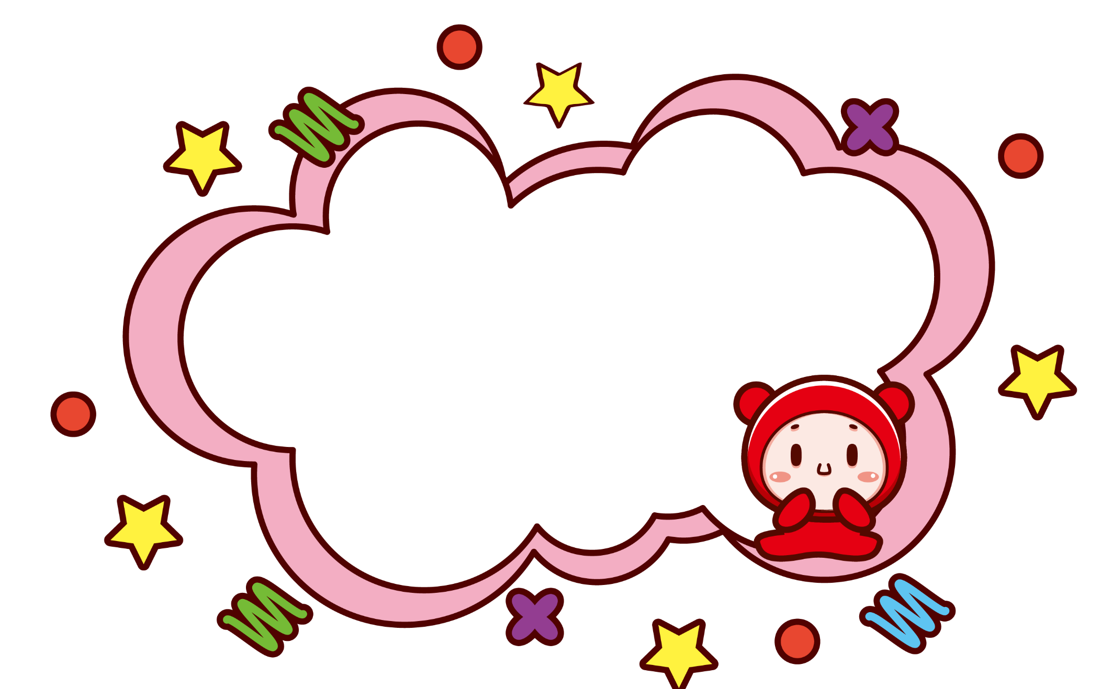


Slide 33
Đối với em, ngày hôm nay như thế nào? Vì sao?

Slide 34
Đọc đúng các từ khó, ngắt nghỉ chính xác
Đọc trôi chảy toàn bài, bước đầu biết thể hiện cảm xúc.
Hiểu nghĩa của các từ khó, hiểu nội dung bài đọc

Slide 35


Slide 36
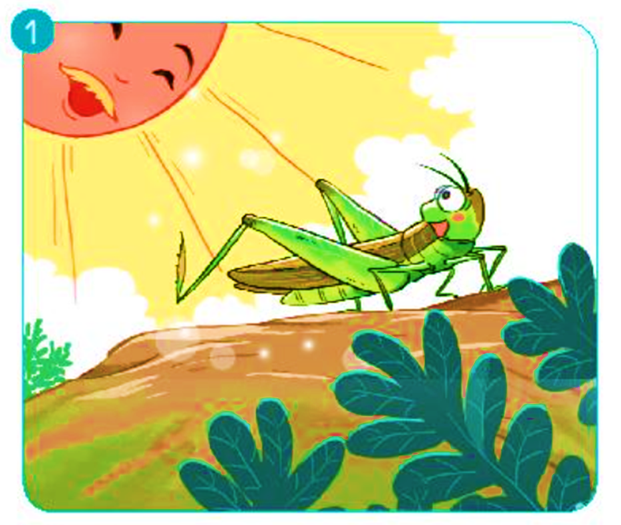
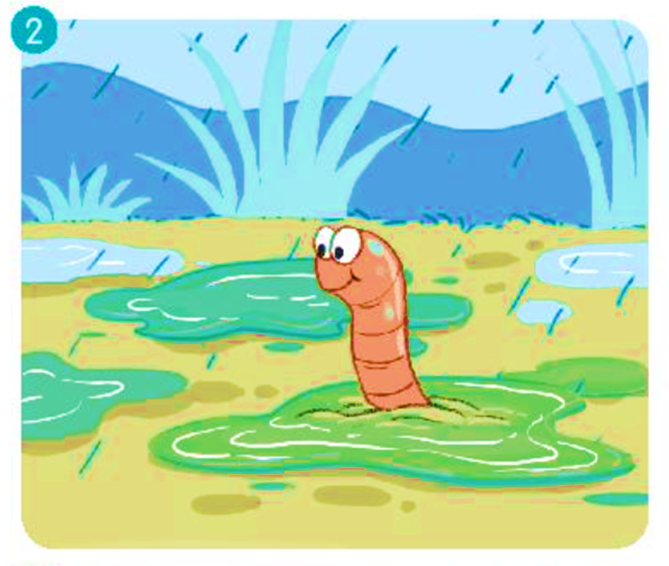
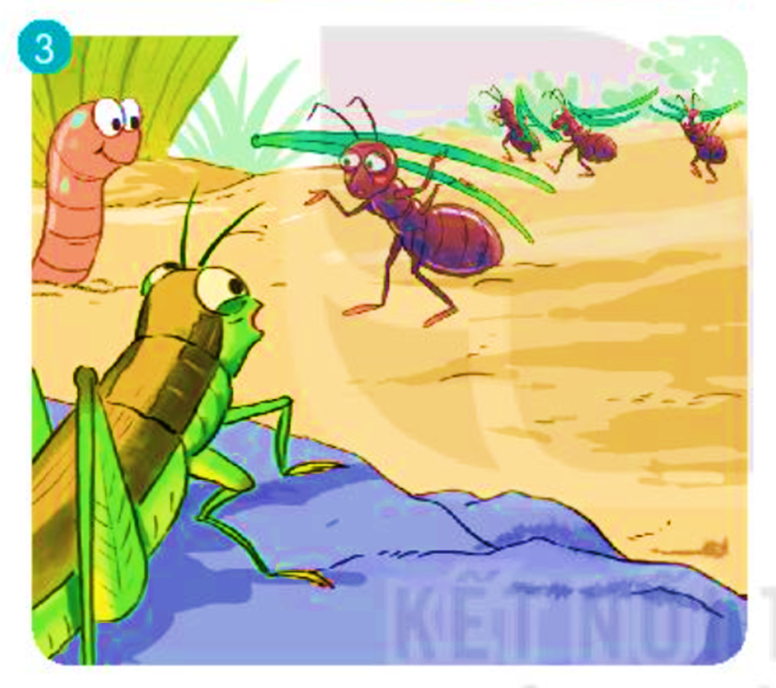
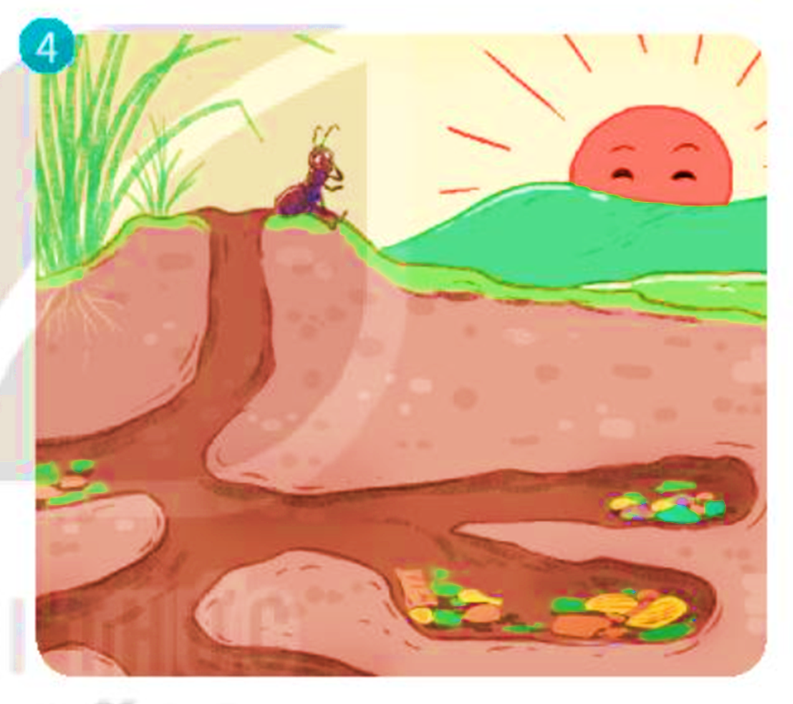

Quan sát, nói tên các nhân vật trong tranh và kể lại điều em nhớ về các nhân vật.

Slide 37

Châu chấu ra ngoài trời, thấy bầu trời trong xanh không một gợn mây, mặt trời tỏa nắng và châu chấu cảm thấy rất tuyệt vời.

Slide 38
Giun đất thích với những ngày mưa bụi và những vũng nước đục.

Slide 39
Châu chấu và giun đất gặp bác kiến đang chăm chỉ làm việc để hỏi về ngày đẹp là như thế nào.
Sau một ngày làm việc vất vả, bác kiến cảm thấy hôm nay là một ngày tuyệt vời và có thể nghỉ ngơi thoải mái.

Slide 40

Đoạn 4: Sau khi mặt trời lặn, châu chấu và giun đất đi đến tổ kiến để hỏi lại. Bác kiến đáp: “Hôm nay là một ngày tuyệt đẹp! Tôi đã làm việc rất tốt và bây giờ có thể nghỉ ngơi thoải mái.”
Đoạn 1: Vào một buổi sáng sớm ánh nắng chan hòa, châu chấu nhảy lên gò phơi nắng. Nó búng chân tanh tách và bảo: “Một ngày tuyệt đẹp”.
Đoạn 3: Châu chấu không đồng ý với giun đất và chúng quyết định đi hỏi mọi người. Vừa hay lúc đó gặp bác kiến tha nhành thông đi qua, dừng lại nghỉ ngơi. Châu chấu liền hỏi kiến xem hôm nay là một ngày tuyệt đẹp hay đáng ghét. Kiến lau mồ hôi và hẹn chúng câu trả lời sau khi mặt trời lặn.
Đoạn 2: Giun đất lại thốt lên: “Thật khó chịu” và cố rúc đầu sâu thêm vào lớp đất khô. Châu chấu phản bác lại giun đất “Thế là thế nào? Trên trời không một gợn mây, mặt trời tỏa nắng huy hoàng”. Giun đất cãi lại “Không! Mưa bụi và những vũng nước đục mới là một ngày tuyệt đẹp”.
Notes:
- Kick vào tranh sẽ xuất hiện nội dung

Slide 42
Chia sẻ một việc làm tốt mà em đã làm

Slide 43



Chia sẻ bài học với người thân
Chuẩn bị bài tiếp theo
Notes:
- Kick vào tranh sẽ xuất hiện nội dung

Slide 44


